Slide 1
Отчёт о реализации плана мероприятий
Правительства Тверской области, органов местного самоуправления муниципальных
образований
Тверской области по безопасности дорожного движения
на период с 21 -25 сентября 2020г.

Slide 2
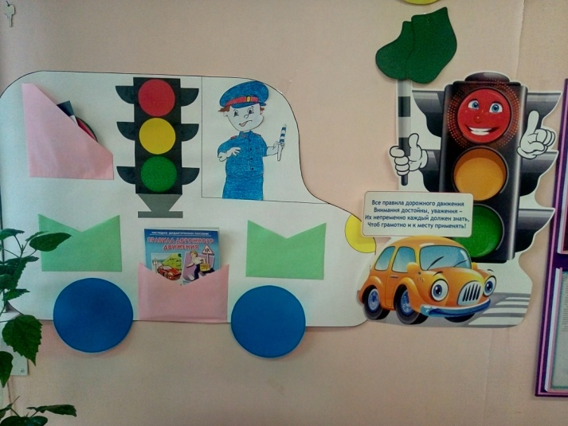
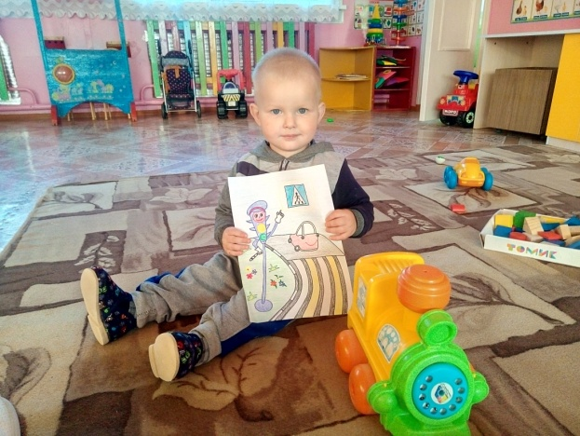
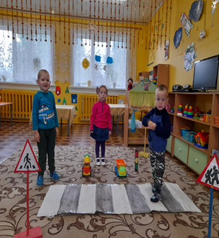
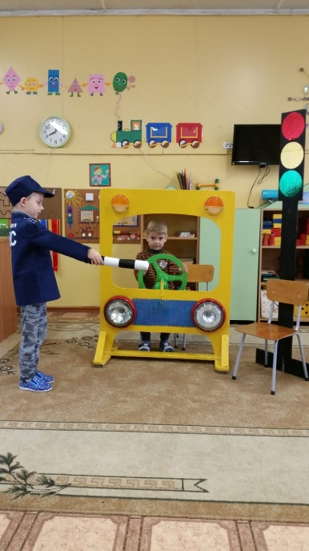
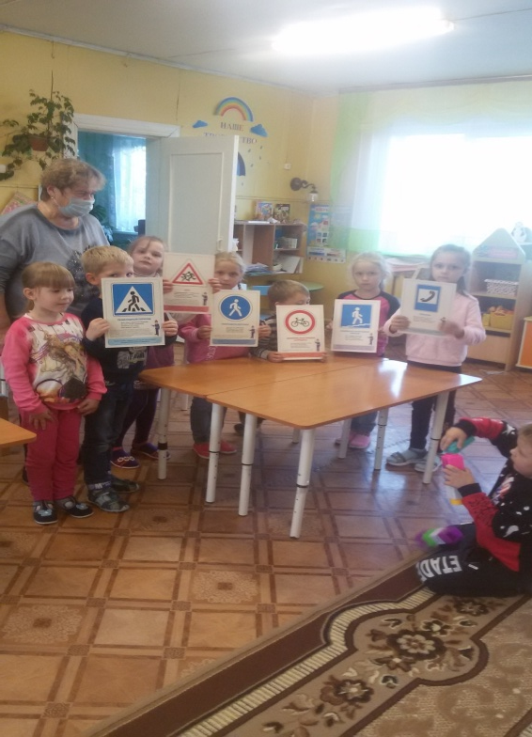

Slide 3
Неделя безопасности по правилам дорожного движения
в нашем детском саду проходила неделя безопасности по правилам дорожного движения. Много мероприятий было проведено:
С детьми провели занятие с презентацией «Безопасная дорога»;
Консультации для родителей на тему «Безопасность детей-забота взрослых»;
«Родители, будьте осмотрительнее!»;
Провели с родителями беседу «Детям знать положено правила дорожные»;
Изготовили буклет «Автокресло-детям»;
Провели сюж-рол. игру «Водитель»;
Прочитали с детьми книгу «Правила дорожного движения в стихах».
В результате проведения данных мероприятий с детьми закрепили знания о правилах безопасности дорожного движения.

